Slide 1
該撒利亞腓立比 Caesarea Philippi
盤尼亞斯(Banyas)
潘內亞斯（Paneas）
今日
巴尼亞斯（Banias）

Slide 2
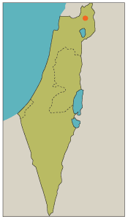
該撒利亞腓立比
位於戈蘭高地的該撒利亞腓立比（現稱：盤尼亞斯）,就是耶穌在此地問門徒「人子是誰」的地方（馬太福音16:14）,這裏現今已是廢墟沒人居住.

Slide 3
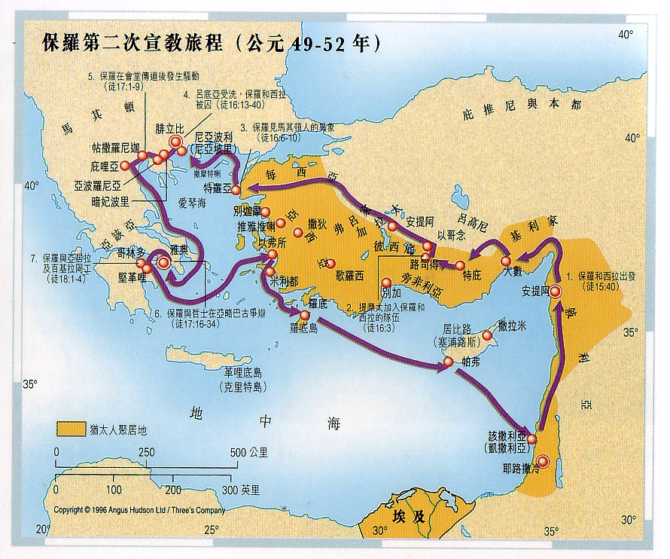
Notes:
腓立比、該撒利亞 與 該撒利亞腓立比 不同

Slide 4
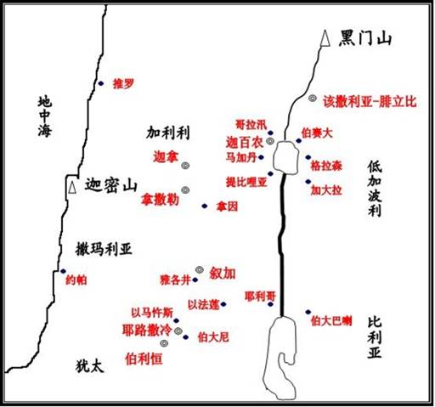
原名盤尼亞斯(Banyas),希律腓力 (Herod Philip)管轄時,把這地方作為管治首都,並易名為該撒利亞腓立比.這是低加波利的中心,位於大馬色西南面五十哩的黑門山山麓,距離加利利海東北廿五哩.
該撒利亞腓立比
(Caesarea Philippi)
Notes:
該撒利亞腓立比(Caesarea Philippi)原名盤尼亞斯(Banyas)，這是低加坡利的中心，位於大馬色西南面五十哩的黑門山山麓，距離加利利海東北廿五哩和耶路撒冷九十五哩。位於迦南北部這優美的地方，東、南、北三面環山，也是約但河主要的發源地，跟「但」城相距不遠。 河飛瀑的源頭是黑門山腳的一個岩洞。岩洞離飛瀑入口不過兩公里，此處的自保護區古稱該­撒利亞腓立比，是大希律兒子腓力所建的城市。 這是約旦河的源頭,1960年被劃出為自然生物保護區;古時的泉水水源十分豐富。 但因地震而造成斷層和重組,以及赫爾曼山區的過度開發,水量大大下降。

Slide 5
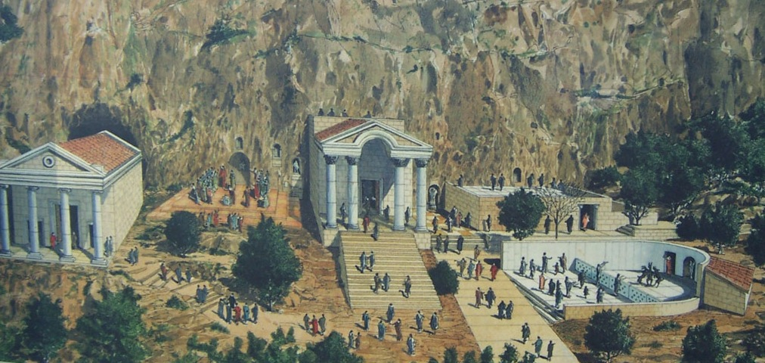
Notes:
住於戈蘭高地區域的赫爾孟山腳下,雖然未能確定時期,但可以肯定此地,很早已被用來敬拜神的的一個地方。 一些歷史學家的書中記著敍利亞軍已於公之前約200已打敗了埃及軍隙,佔領了此區,而之前在332公元前,亞歷山大大帝也曾佔領此區,更將之變成崇拜「潘神的重要處所。這地可能就是舊約的巴力迦得。在舊約時代，居民膜拜巴力；後來希臘人以他們的潘神（Pan）取代，這城因而改稱潘內亞斯（Paneas），神廟本身則稱潘尼安（Panion）。
大希律獲該撒亞古士督賜予此城後，在此以大理石築了一座廟宇供奉他；後來分封王腓力在同一皇帝的統治期間進一步裝飾這城，稱它「該撒利亞」，以表示對皇帝的敬意，也抬高自己。「腓立比」──意即「腓力的」──這附加語，是為了跟海邊的「該撒利亞」有所識別（參 徒八40）。
因為門徒彼得在該撒利亞腓立比宣認信仰而令此城馳名（太十六13-16；可8:27-30；參 路9:18-21）。直到尼祿在位期間，亞基帕二世（Agrippa II）重建這城，把它易名為尼祿尼亞斯（Neronias）；但這名不久便被遺忘。在十字軍的時期，這城市有一段重要的歷史。這裏有一座神龕，供奉回教的基爾（al-Khidr），相當於聖喬治（St. George）。
哥蘭高地的東面是敘利亞,西北面是黎巴嫩。

Slide 6
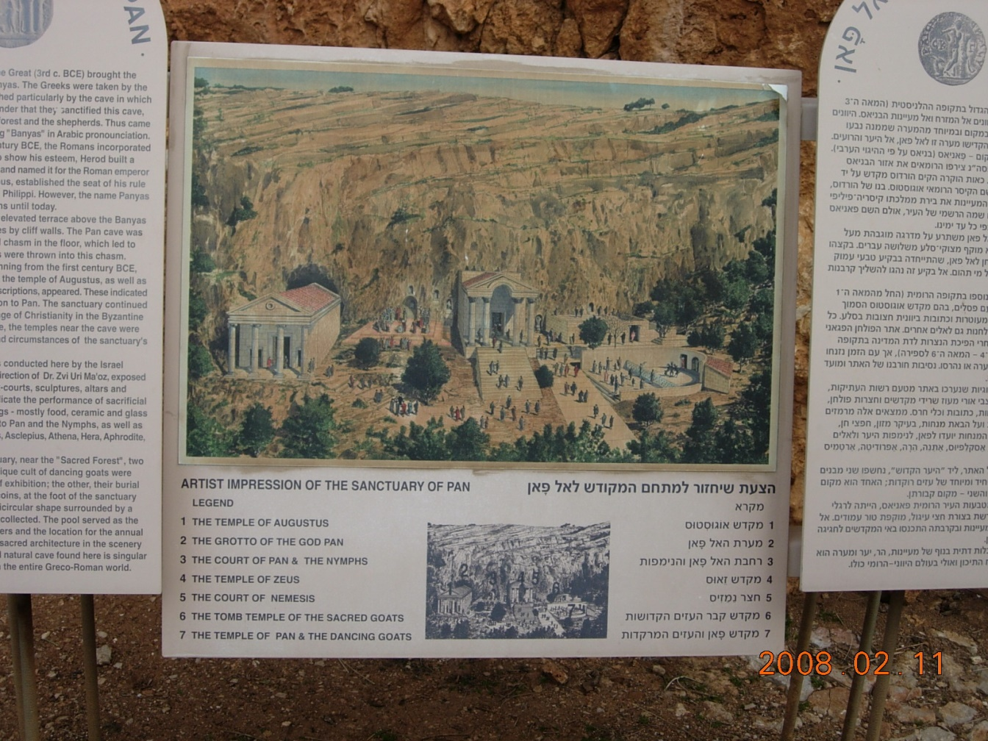
PAN
Notes:
其原來的地名叫做潘尼阿斯（Panias），地名之來源是因為此處是崇拜希臘牧神「潘」（Pan）之中心。傳說這位牧神形狀人身山羊腿及山羊頭，並於此處巍峨高山之峽谷中誕生。這位牧神吹著一種稱做“潘笛”的樂器，專司守護牲畜之任務。
此外該城也遍佈農神「巴力」（Baal）的十四座神壇（小廟），所以宗教氣氛很濃。有許多舊約時代的廟宇和祭壇遺跡，當時居民膜拜巴力偶像，後來希臘人以他們的潘神取代，並建了潘神廟。
潘神（牧神），專門照顧牧人和獵人、以及農人和住在鄉野的人。他有人的身體，頭上長角，長耳朵，下半身及腳長的像是羊的腳。Pan也是森林之神，性好女色，放縱情欲，是午後的沉歡。有時候被詩人們看作精靈的統管者。潘神（牧神）愛好音樂，最擅長吹笛子、排蕭（潘神簫），能創造出非常好聽的音樂，據說他的笛聲有魔力，容易讓人（包括希臘眾神）陶醉、忘我。常帶領山林女妖（一類地位較低的自然女神）舞蹈嬉戲。

Slide 7
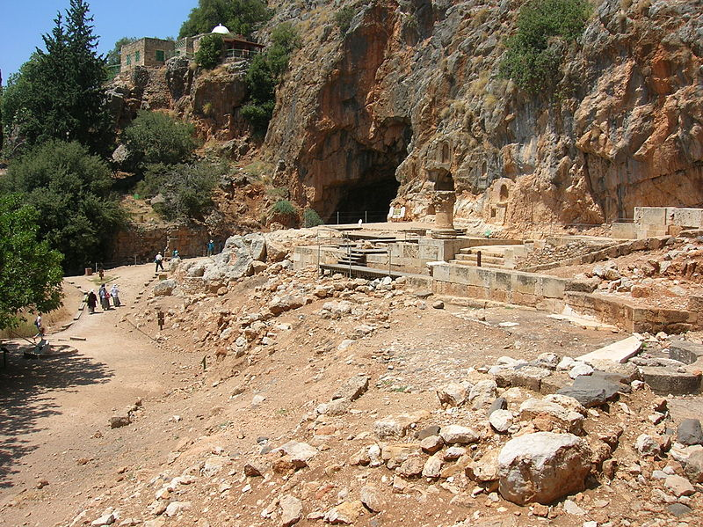
考古家在此發掘出一個考古遺址,是古時希臘
農神「潘」神廟(Temple of Pan) 之遺蹟.

Slide 8
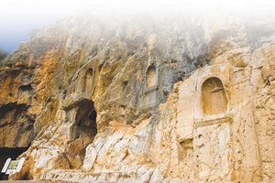
「潘」神廟(Temple of Pan) 之遺蹟
Notes:
考古家在此地發掘出一個考古遺址,是古時希臘農神「潘神」廟之遺蹟.

Slide 9
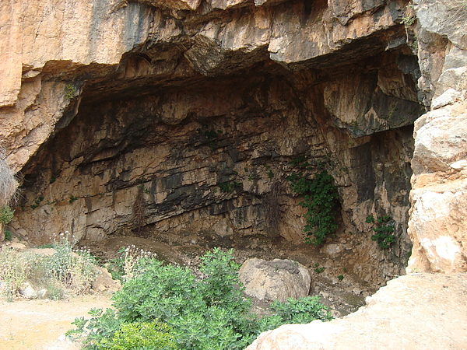
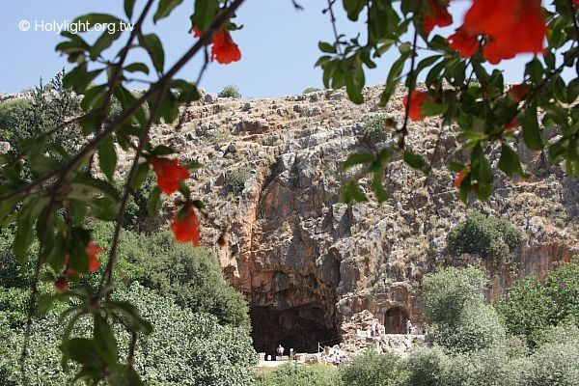
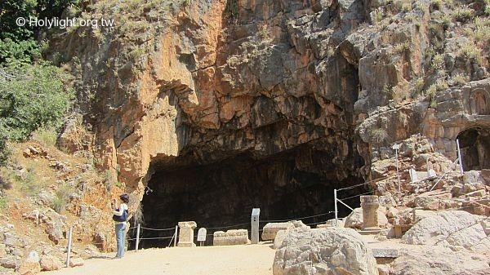

Slide 10
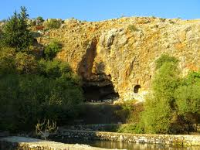
Notes:
從石縫流出 泉水淙淙
今天途經該處，仍然看見昔日膜拜潘神的神廟遺蹟，最為矚目的就是那個很大的洞，傳說中獻祭被殺後的人和小孩都被棄置在內，聞者震驚；

Slide 11
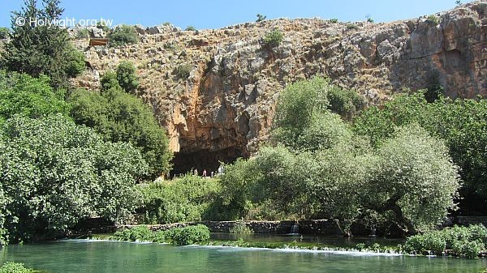

Slide 12
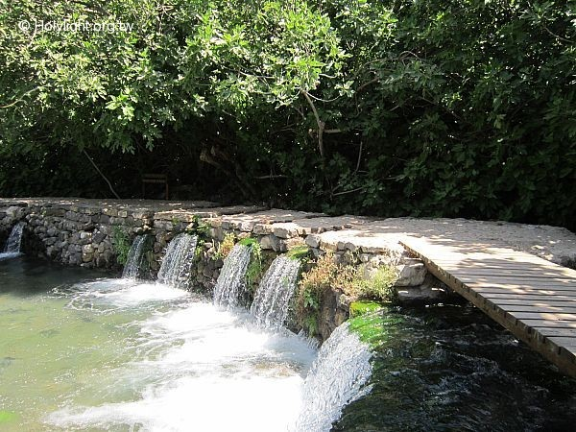
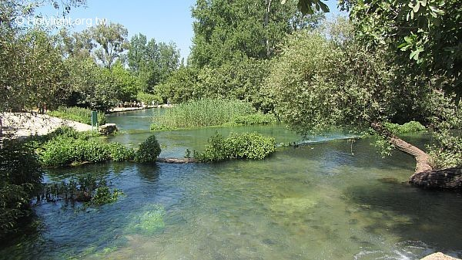
Notes:
然而，換一個角度看，就會見到另一番醉人的景色——從黑門山水道流經該撒利亞腓立比的泉水，淙淙不息地從石縫流出，令人嘆為觀止；流水很是冰涼，即使盛暑時也不可下水游泳。泉水清澈見底，當中游魚不少，景色非常美麗。

Slide 13
遺址附近有一個盤尼亞斯瀑布,雖稱不上滂大,但在以色列地來說已屬罕有.

Slide 14
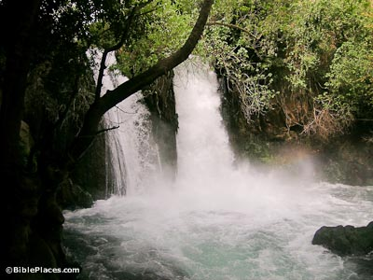
Notes:
特別是附近的盤尼亞斯瀑布 (Banyas Waterfalls)，不算很大但氣勢澎湃，在以色列境內，已算是罕有的奇景。

Slide 15
另外,偶然這裏發看到類似田鼠的小動物,牠其實就是聖經箴言裏所提及的「沙番」.
Notes:
另外,偶然這裏發看到類似田鼠的小動物,牠其實就是聖經箴言裏所提及的「沙番」.

Slide 16
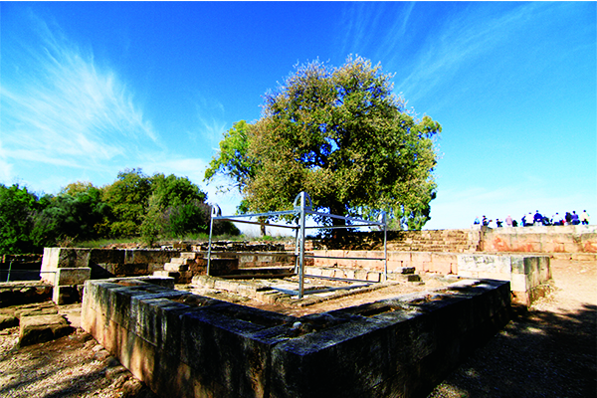
map
Notes:
但 分裂時期的北國首都，坐擁著與南國截然不同的環境，「但」是拒絕歸順耶和華、行合乎耶和華心意之事卻如出一轍。 保留完整的但城遺址，讓我們更明瞭發生於但城的一切，與北國當時的荒誕行徑。讓我們從中記取教訓，合乎神心意。
士師時期以色列領土的最北端 －「但」，「但」河是以色列的水源之一，這是在第一聖殿時期的以色列城門 以及耶羅波安在主前930 年左右建造的 聖所遺址（王上十二：25 ～ 33）。

Slide 17
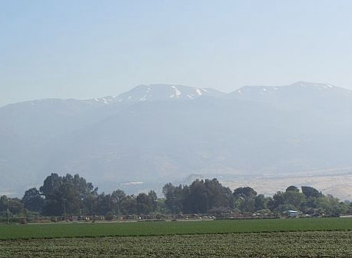
黑門山
【黑門山（Mount Hermon）】
處於東黎巴嫩（Anti-Lebanon）
山脈南部的末端,長約20哩,山巔高達9,000多呎
Notes:
黑門山山頂 終年積雪
其實，該撒利亞腓立比離黑門山（以色列最高的山）不遠，可遙望其終年積雪的山頂。黑門山是以色列、敘利亞、黎巴嫩三國共同擁有的山，因終年積雪，所以成為滑雪的旅遊勝地，不少遊客會乘坐吊車上山頂去玩雪和滑雪。
在這座山中有一個極美麗的山洞，洞下面有山谷，其中充滿著靜止的水，橄欖樹和橡樹隨處可見，景緻優美怡人。
聖經出處
大衛在詩篇133篇第3節說：「又好比黑門的甘露、降在錫安山。因為在那裡有耶和華所命定的福、就是永遠的生命 」。詩篇133篇將黑門山描述為一個美善和富饒的地方。說到這座山上所蘊含的水量，也說到它下雨「降露」的豐沛。黑門山的平均年降雨量是152公分，1992年甚至還達到254公分。不過露水不是「降」而是「凝」的，「降」是詩人筆下的描述。
黑門山是迦南地最高的山，最高峰2814米。頂峰屬於敘利亞和黎巴嫩，南坡和西坡及延伸的戈蘭高地則為以色列所控制。黑門山是迦南地水泉的源頭，流下的水先經過加利利湖，再流過約旦河，注入南邊的死海。(詩篇133) 看哪！弟兄和睦同居，是何等地善，何等地美！這好比那貴重的油澆在亞倫的頭上，流到鬍鬚，又流到他的衣襟。又好比黑門的甘露降在錫安山，因為在那裡有耶和華所命定的福，就是永遠的生命。
有聖經學者主張，黑門山某處的山坡上，很可能就是「耶穌變像」這件事所發生的地點。這裡的地理位置，很符合《聖經》上所記載的，耶穌和門徒們當時是在「該撒利亞腓立比的村莊」(可8:27)；並且「耶穌帶著彼得、雅各、約翰，暗暗的上了高山，就在他們面前變了形像」(可9:2)。該撒利亞腓立比就在黑門山的山麓下，因此黑門山很可能就是耶穌帶著門徒們上去的那座山【呂註：但與黑門山兩者相去也有一段的行程】。

Slide 18
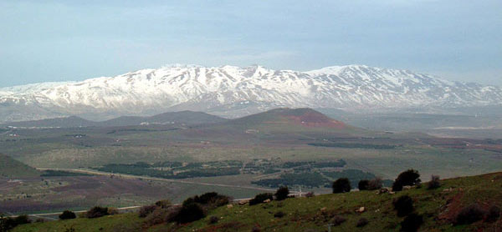
長年積雪
黑門山南面的山麓就是該撒利亞腓立比,彼得在此認耶穌為基督（太16:13-20）.
有些學者認為耶穌是在黑門山脈中的一個山峰上變象
（太17:1-8;可9:2-12 ;路9:28-36）
Notes:
一次耶穌和十二位門人來到一個風景優美的山城──「該撒利亞腓立比」（Caesarea Philippi）附近的村莊，在那裡和門人有着深入的對話（馬可八：27ff）。
主耶穌帶領門人來到這個異教重鎮的山城，在路上主耶穌就對跟隨祂已經一段時日的門人提出有關祂自己角色的重要質問。其實這是耶穌相當用心的一件事。也就是說，十二位門人心目中的耶穌，他們到底有何認同？是政治性的角色嗎？還是宗教之信仰對象？因此耶穌很想知道門人的內心想法為何。
馬可記載：耶穌在帶領門人前往該撒利亞腓立比附近村莊路上，故意提出：“一般人說我是誰？”（八：27）之質問。主的門人之回應是：“有人說你是施洗約翰（復活），有人說你是以利亞（古先知），也有人說你是先知中的一位”（八：28）。於是耶穌直接質問其門人關係的祂角色之認知：“若是你們說我是誰？”彼得的回答是：“你是基督”（八：29）。接著，主耶穌吩咐門人勿將有關祂是「基督」的身份吐露出去（八：30）。因為耶穌若是「基督」（彌賽亞），一旦將其吐露出去，祂將會成為羅馬帝國殖民政府的通緝犯。畢竟“基督”是王者（彌賽亞），殖民政權那有可能容酗@位“猶太人的王”在當代社會出現？因為那是一種叛亂行為。其實主耶穌不是要做反抗羅馬帝國殖民政權的「王」（基督），而是要成為普世人類心靈上的“平安王”（和平的基督）。雖然如此，因為「基督」之稱謂在當代相當敏感，所以耶穌才會吩咐門人千萬勿將祂的身份吐露給任何人知道。
這段經文也可以比較：《馬太福音書》（十六：13-20）及《路加福音書》（九：18-21）之記述。而馬可與路加之記述大同小異，只是馬太記述在主耶穌所提第一個質問：“一般人說人子是誰？”之時（馬太十六：13），門人除了回應是施洗約翰及以利亞外，也言及先知耶利米（馬太十六：14）。又於第二個耶穌的質問：“那麼你們說我是誰？”問題時（馬太十六：15），彼得的回應除了說出“你是「基督」”外，卻加上了“永生上主的兒子”這一句（馬太十六：16）。這也難怪，因為「基督」（彌賽亞）之角色均為“永生上主的兒子”，（王者）如同漢人認為帝王是「天子」的想法一樣。
在聖經中這個地方之所以給人留下深刻印象，原因就是當日主耶穌曾在該撒利亞腓立比問門徒：「人子是誰？」當時其他門徒答不出正確的答案，只有彼得答對了：「你是基督，是永生神的兒子。」（馬太16:13-15）為甚麼耶穌會選擇這裡來跟門徒談道呢？原來在希臘羅馬時代，人們都在該撒利亞腓立比敬拜一位潘神 (Pan)——據說是古希臘神話中的農牧神；因此，耶穌故意藉此地的背景，來傳遞一個重要的信息。耶穌特意要門徒知道到底 「人子是誰 」， 祂希望他們對所信的耶穌有正確的認識，從而信心得以堅固。

